Slide 1


















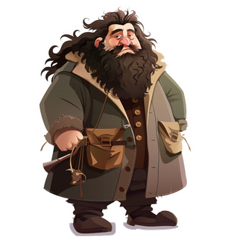


отінженер
дизайнериц
волонтерин
пакасир
швейцарис
падиктор
офіцерій
мустоляр
шоферов

